Slide 1
МЕТОД СКОЛЬЗЯЩЕГО КОНТРОЛЯ ДЛЯ ОЦЕНКИ КАЧЕСТВА РЕКОМЕНДАТЕЛЬНЫХ ИНТЕРНЕТ-СЕРВИСОВ
А.Ю. Каминская, Р.А. Магизов
Научный руководитель – Д.И. Игнатов
Государственный университет – Высшая школа экономики, Москва, Россия
2010

Slide 2
Содержание
Постановка задачи
Мотивация
Примеры моделей рекомендательных систем
  User-based RS
  Item-based RS
Выбор меры сходства
Методика сравнения
Данные MovieLens
Результаты
Выводы и дальнейшая работа

Slide 3
Постановка задачи
Зная предпочтения конкретного пользователя и остальных, выдать ему релевантную рекомендацию
Оценка (проверка) качества рекомендаций

Slide 4
Мотивация
Существует огромное количество РС
Требуются эффективные алгоритмы
  Время выполнения
  Качество рекомендаций
Количество ошибок и полнота рекомендаций

Slide 5
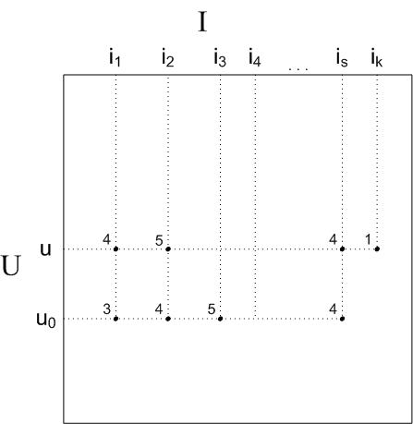









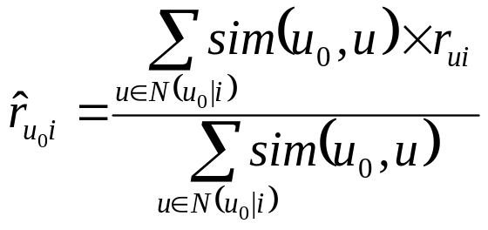
User-based RS
целевой пользователь
- предметы, которые он оценивал
- сходство с пользователем
- top-n ближайших к
нему соседей, n определяет
- пользователи из ,
которые оценили предмет i
- оценка предмета i пользователем u
предсказанная системой оценка для целевого пользователя:

Slide 6
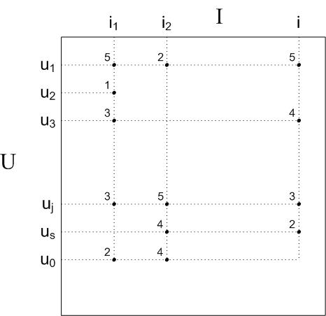








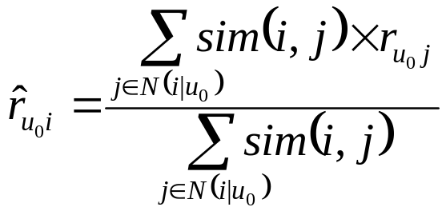
Item-based RS
целевой пользователь
- предметы, которые он оценивал
- сходство товара i с товаром j
- top-n ближайших к нему
товаров, top-n определяет
- для
- оценка предмета i пользователем u
предсказанная системой оценка для целевого
пользователя:

Slide 7
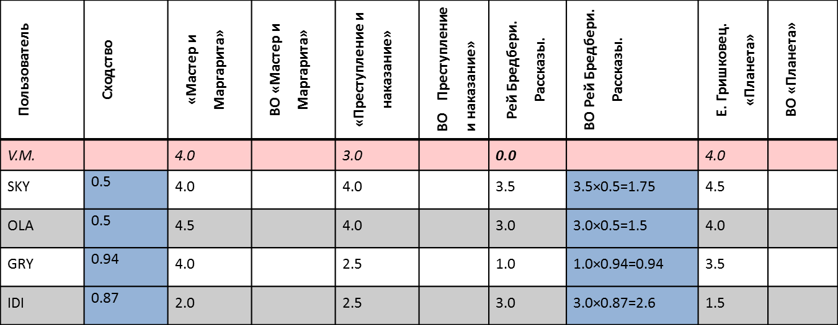
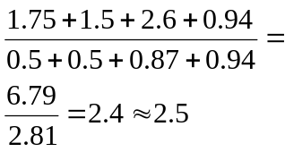
Пример
User-based RS

Slide 8
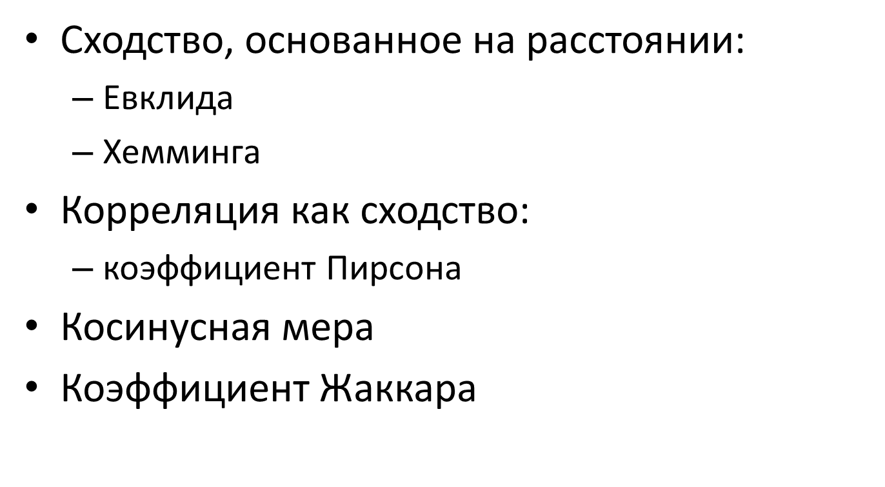
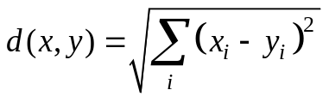
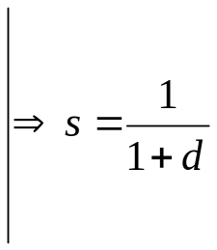
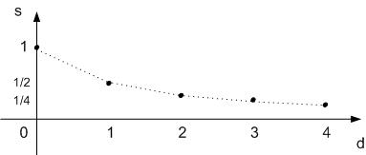
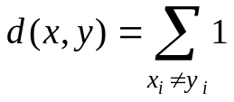
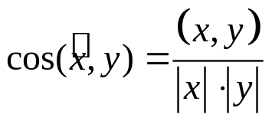
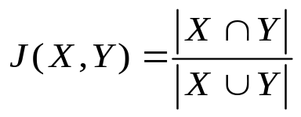
Выбор меры сходства (близости)

Slide 9
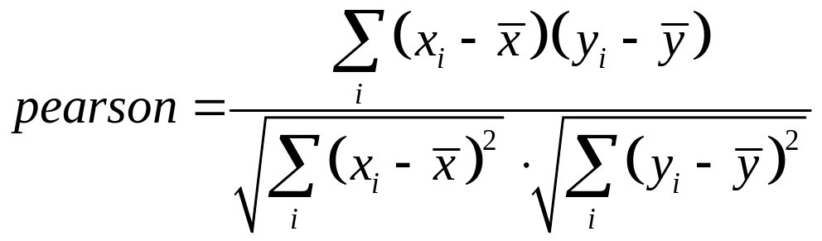
Корреляция Пирсона
Недостатки
  не определена на векторах с постоянными значениями: (4,4,4,...,4)
  теряются рекомендации
a=(0,5,5,4)
b=(0,4,5,0)

Slide 10
Методика сравнения
Метрики качества: точность и полнота рекомендаций
Скользящий контроль (кросс-валидация)

Slide 11
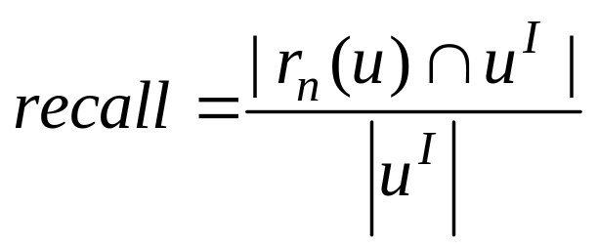
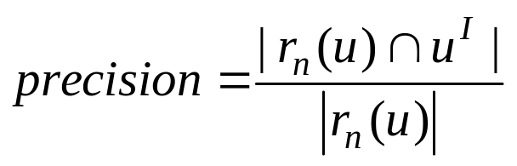
Точность и полнота
Полнота – число релевантных рекомендаций к числу всех выбранных пользователем товаров
Точность – число релевантных к числу всех рекомендаций

Slide 12





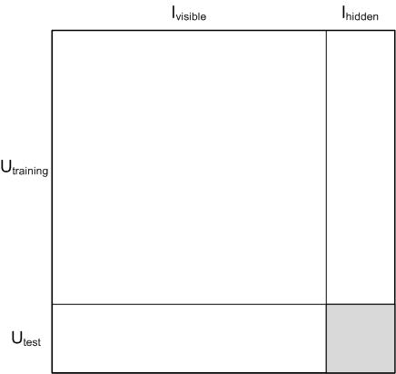
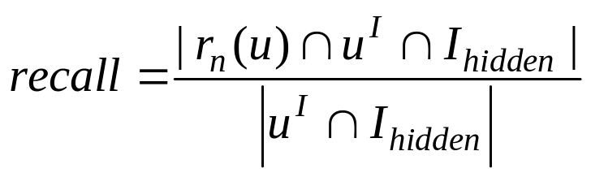

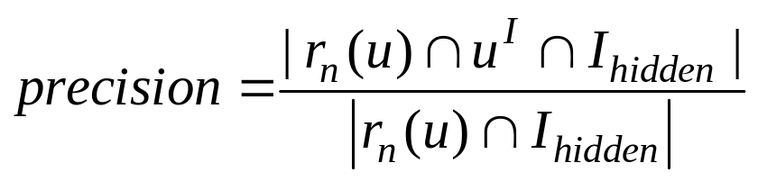

Скользящий контроль
Разбиение на тестовую и обучающую выборки:
Сокрытие признаков для тестирования рекомендаций:
Вычисление точности и полноты для
на признаках :

Slide 13




Точность и полнота: раскрытие неопределенностей
else

Slide 14
Алгоритм
Параметры:
  test% - размер тестового множества
  hidden% - размер скрытого множества признаков
  p – число повторений разбиения на тестовое и обучающее множество
  q – число повторений разбиения на оцененное и неоцененное множества признаков
Выход: средние значения точности и полноты по множеству U_{test} и I_{hidden}

Slide 15
Данные MovieLens и Yahoo
MovieLens 100K dataset:
  943 пользователя
  1,682 фильма
  Каждый оценил как минимум 20 фильмов, всего 100,000 оценок
Yahoo advertisement dataset:
  2,000 фирм
  3,000 рекламных словосочетаний
  92,345 ненулевых ячеек

Slide 16
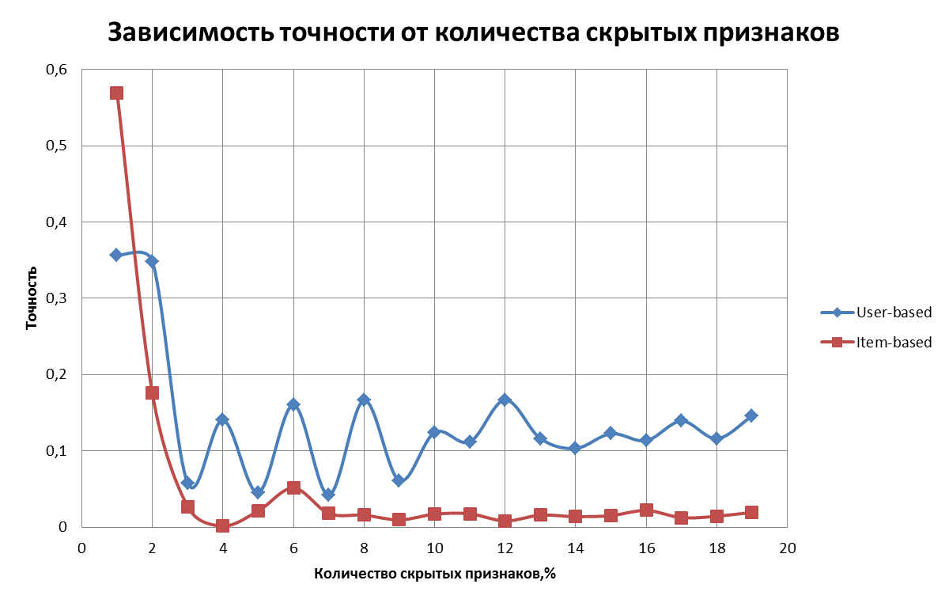
Результаты

Slide 17
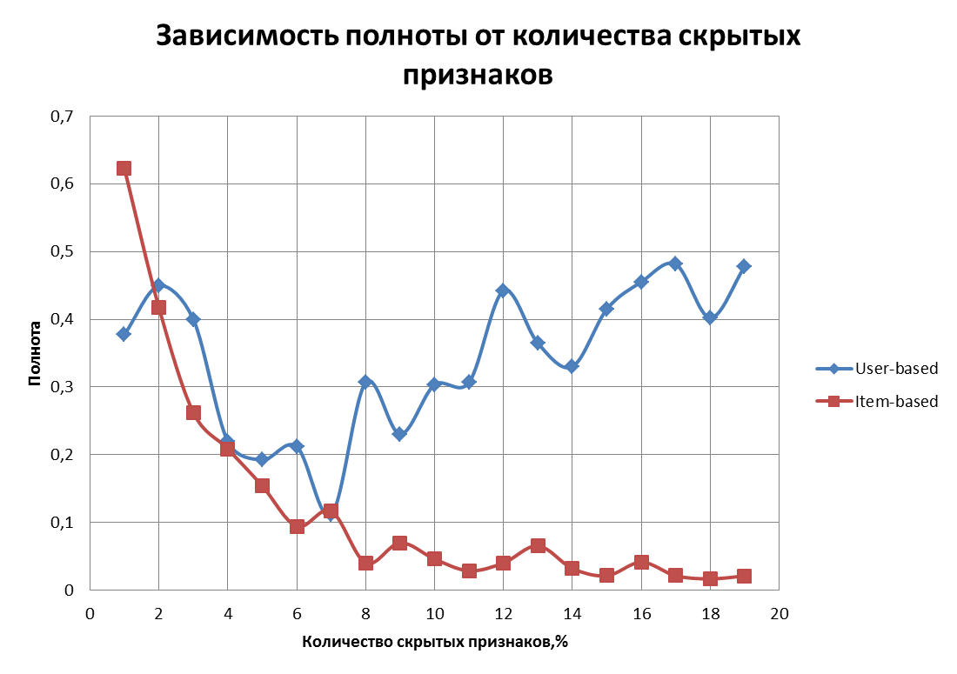
Результаты

Slide 18
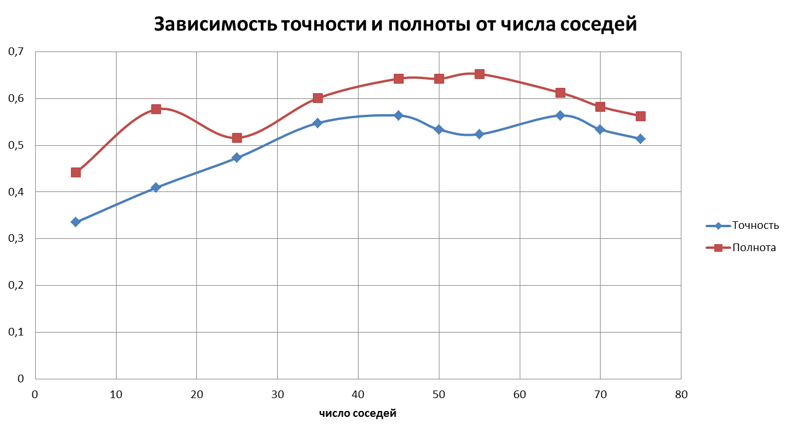
Результаты

Slide 19
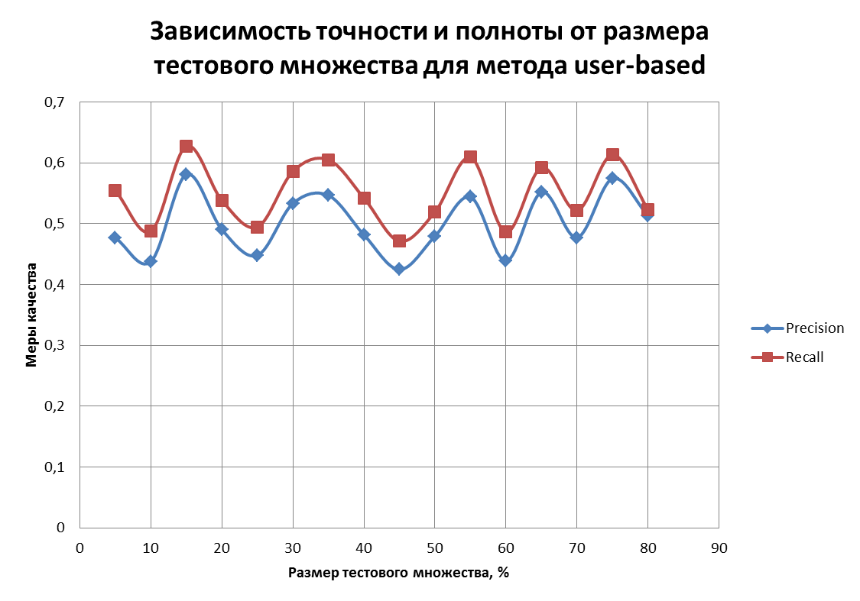
Результаты

Slide 20
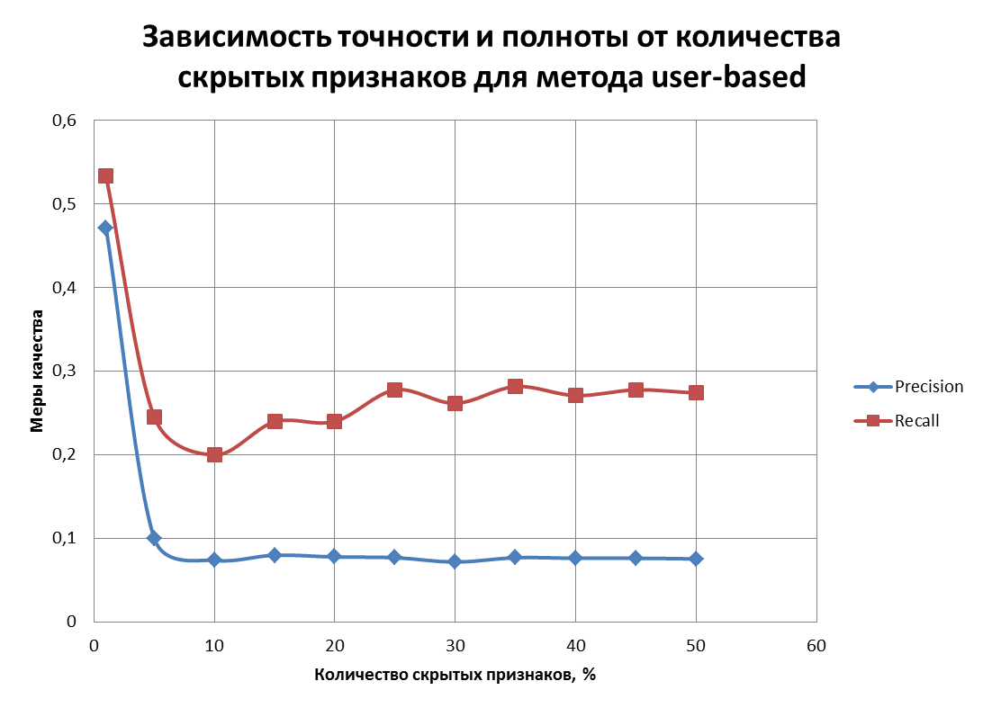
Результаты

Slide 21
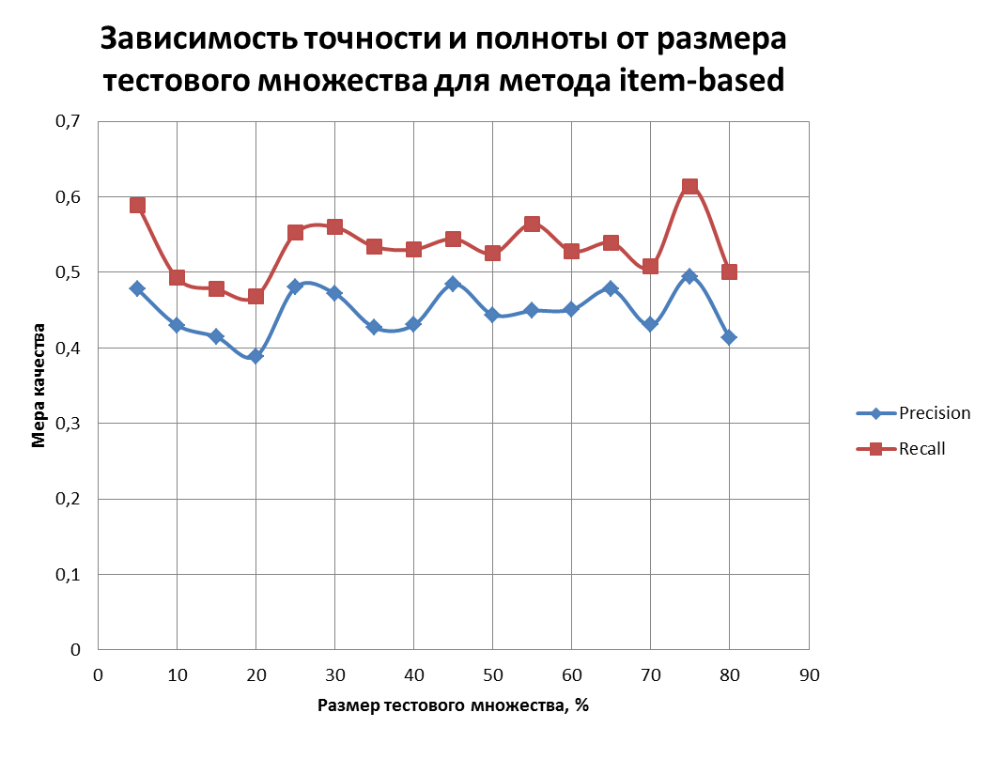
Результаты

Slide 22
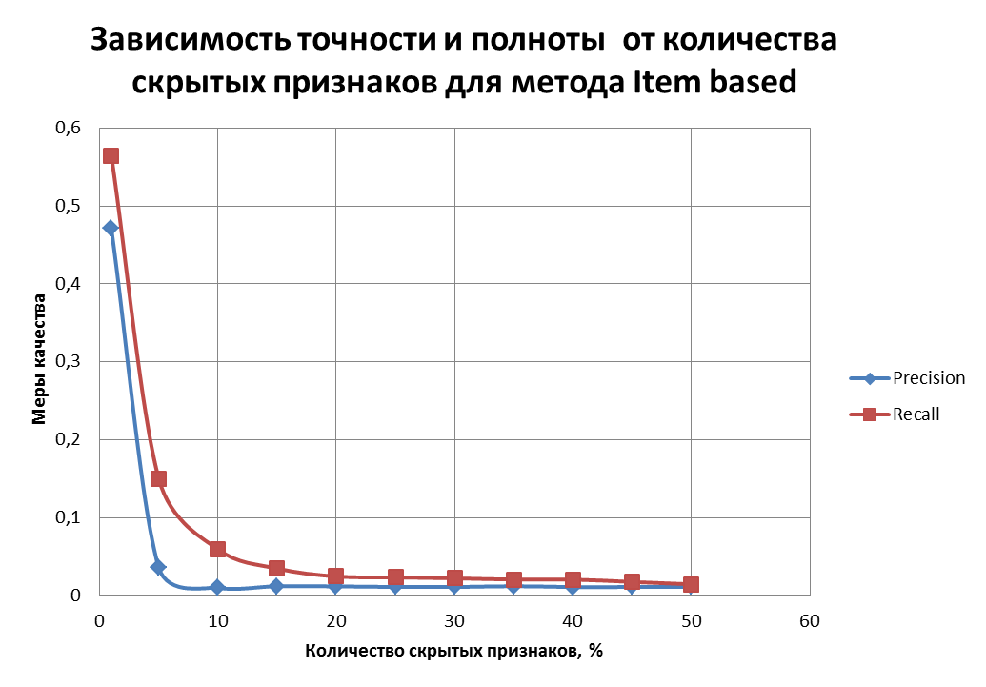
Результаты

Slide 23
Выводы и дальнейшая работа
Предложенная методика позволяет оценить качество работы рекомендательной системы вне зависимости от выбора метода
По-видимому, впервые в экспериментах исследуется точность и полнота в зависимости от количества скрытых признаков
Для сравнения методов необходимо проведение аналогичных экспериментов для более совершенных моделей РС, например, основанных на бикластеризации

Slide 24
Спасибо за внимание!

